Slide 1
TIẾNG VIỆT TUẦN 8
CHỦ ĐIỂM ÔNG BÀ YÊU QUÝ
BÀI 3 BÀ NỘI, BÀ NGOẠI (TIẾT 3)
Chữ H

Slide 2
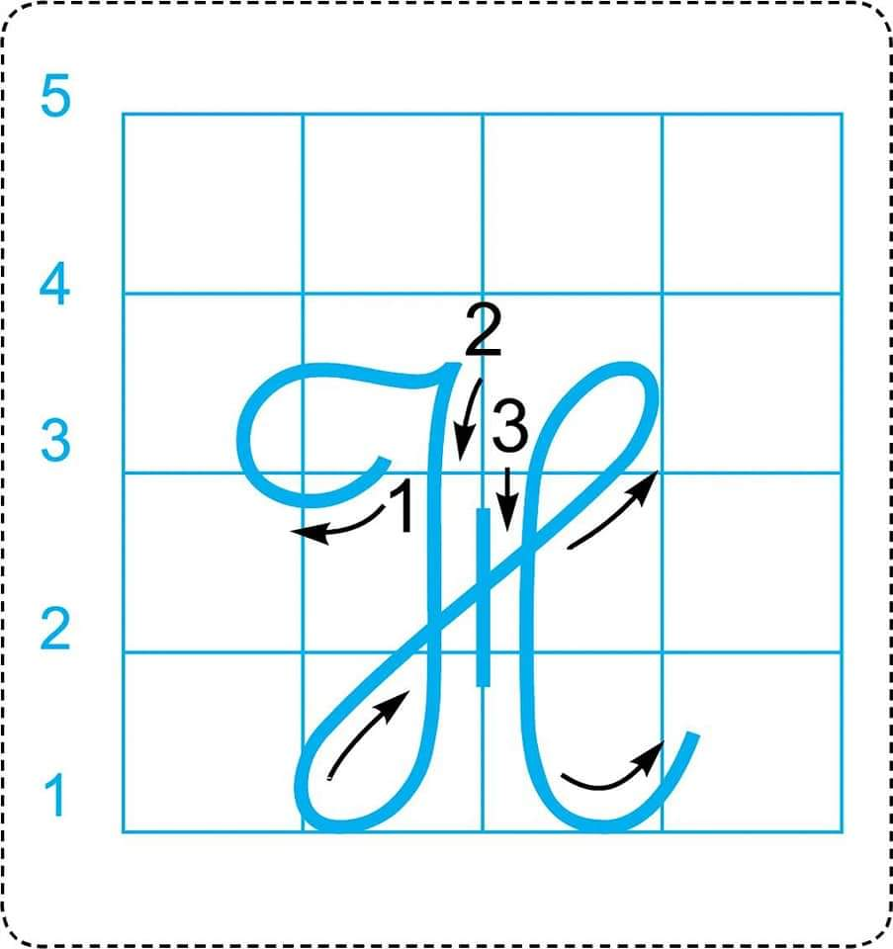
Quan sát và nhận xét:
Chữ H cao mấy ô ly, rộng mấy ô ly?
- Chữ hoa H cao 2,5 ô ly, rộng gần 3 ô ly.

Slide 3
Chọn ý đúng nhất:
*Con chữ H gồm mấy nét?
a) 2 nét
b)
b) 3 nét
c) 5 nét
- Chữ hoa H gồm có 3 nét:
+ Nét 1: Nét cong trái kết hợp với nét lượn ngang
+ Nét 2: Nét khuyết ngược, nối liền sang nét khuyết xuôi. Đoạn cuối của nét này lượn lên viết nét móc phải.
+ Nét 3: Nét thẳng đứng

Slide 4
TẬP VIẾT
Chữ H
Câu ứng dụng:
Học thầy, học bạn.
Học thầy, học bạn.
Ý nghĩa của câu “ ” là gì?
Chúng ta không chỉ học tập những điều tốt từ thầy cô mà học cả từ những người bạn xung quanh mình.

Slide 5
TẬP VIẾT
Chữ H
Câu ứng dụng:
Học thầy, học bạn.
Câu ứng dụng gồm bao nhiêu tiếng? Đó là những tiếng nào ?
Câu ứng dụng gồm 4 tiếng, đó là những tiếng: Học, thầy, học, bạn.

Slide 6
TẬP VIẾT
Chữ H
Học thầy, học bạn.
Câu ứng dụng:
Trong câu ứng dụng, có chữ nào phải viết hoa?
Trong câu ứng dụng, chữ “Học” phải viết hoa.

Slide 7
TẬP VIẾT
Chữ H
Câu ứng dụng:
Học thầy, học bạn.
Những chữ nào có cùng chiều cao với chữ hoa H ?
Những chữ có cùng chiều cao với chữ hoa H là chữ “h,b,y” .

Slide 8
TẬP VIẾT
Chữ H
Câu ứng dụng:
Học thầy, học bạn.
Những chữ nào có chiều cao 1,5 ly, những chữ nào có chiều cao 1 ly ?
Chữ “t” có chiều cao 1,5 ly .
Những chữ có chiều cao 1 ly là:
o, c, â, a, n

Slide 9
TẬP VIẾT
Chữ H
Câu ứng dụng:
Học thầy, học bạn.
Khoảng cách giữa các tiếng trong câu ứng dụng như thế nào ?
Khoảng cách giữa các tiếng
bằng một con chữ o.

Slide 10
TẬP VIẾT
Chữ H
Câu ca dao:
Hoa thơm ai chẳng nâng niu
Người thơm ai chẳng mến yêu mọi bề.
Ca dao
Ý nghĩa của câu ca dao là gì?
Cư xử khôn khéo, khéo léo sẽ được mọi người xung quanh yêu mến, quý trọng.

Slide 11
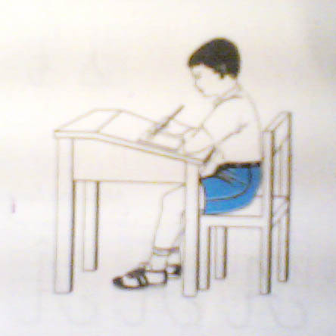
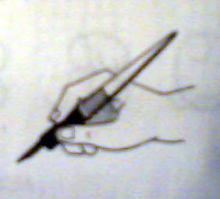
1/ Tư thế ngồi viết:
- Lưng thẳng, không tì ngực vào bàn.
- Đầu hơi cúi.
- Mắt cách vở khoảng 25 đến 30 cm.
- Tay phải cầm bút.
- Tay trái tì nhẹ lên mép vở để giữ.
- Hai chân để song song thoải mái.
2/ Cách cầm bút:
- Cầm bút bằng 3 ngón tay: ngón cái, ngón trỏ, ngón giữa.
- Khi viết, dùng 3 ngón tay di chuyển bút từ trái sang phải, cán bút nghiêng về phía bên phải, cổ tay, khuỷu tay và cánh tay cử động mềm mại, thoải mái;
- Không nên cầm bút tay trái.

Slide 13
